Slide 1
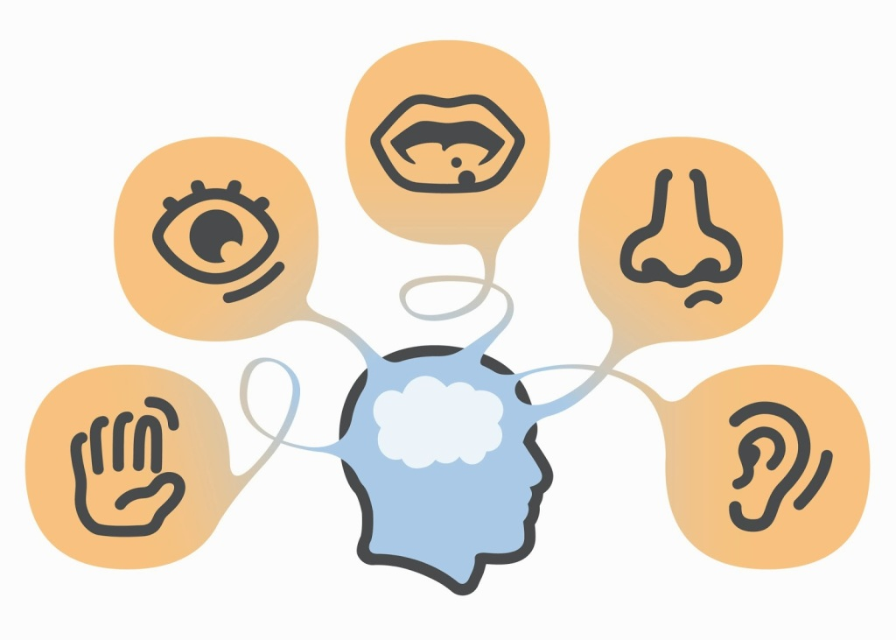
GLI ORGANI DI SENSO
Attività in piccoli gruppi scienze e tecnologia
Classe V G
Scuola Primaria E. Giannuzzi

Slide 2
LA PELLE E IL TATTO
Chiara, Melissa, Matteo

Slide 3
LA PELLE È… L’ORGANO PIU’ ESTESO CHE ABBIAMO
La pelle ricopre il nostro corpo e svolge diversi compiti:
Espelle le tossine attraverso il sudore;
Assieme alle unghie, ai peli, ai capelli e alle ghiandole che contiene, forma l’apparato tegumentario, che protegge il corpo da polveri, microbi e raggi solari;
Come organo di senso del tatto, la pelle recepisce le sensazioni di dolore, la temperatura e la pressione.
La pelle è composta da tre strati:
In superficie c’è l’ epidermide, impermeabile e ricoperta da una sottile pellicola coperta dal sebo.
Sotto l’ epidermide, c’è il DERMA lo strato in cui si trovano le ghiandole sudoripare che producono il sudore e quelle sebacee il sebo. Inoltre, ci sono i recettori tattili, cioè le terminazioni nervose della pelle.
Infine, c’è lo strato adiposo, costituito dal grasso, che isola dal caldo eccessivo e dal freddo.

Slide 4
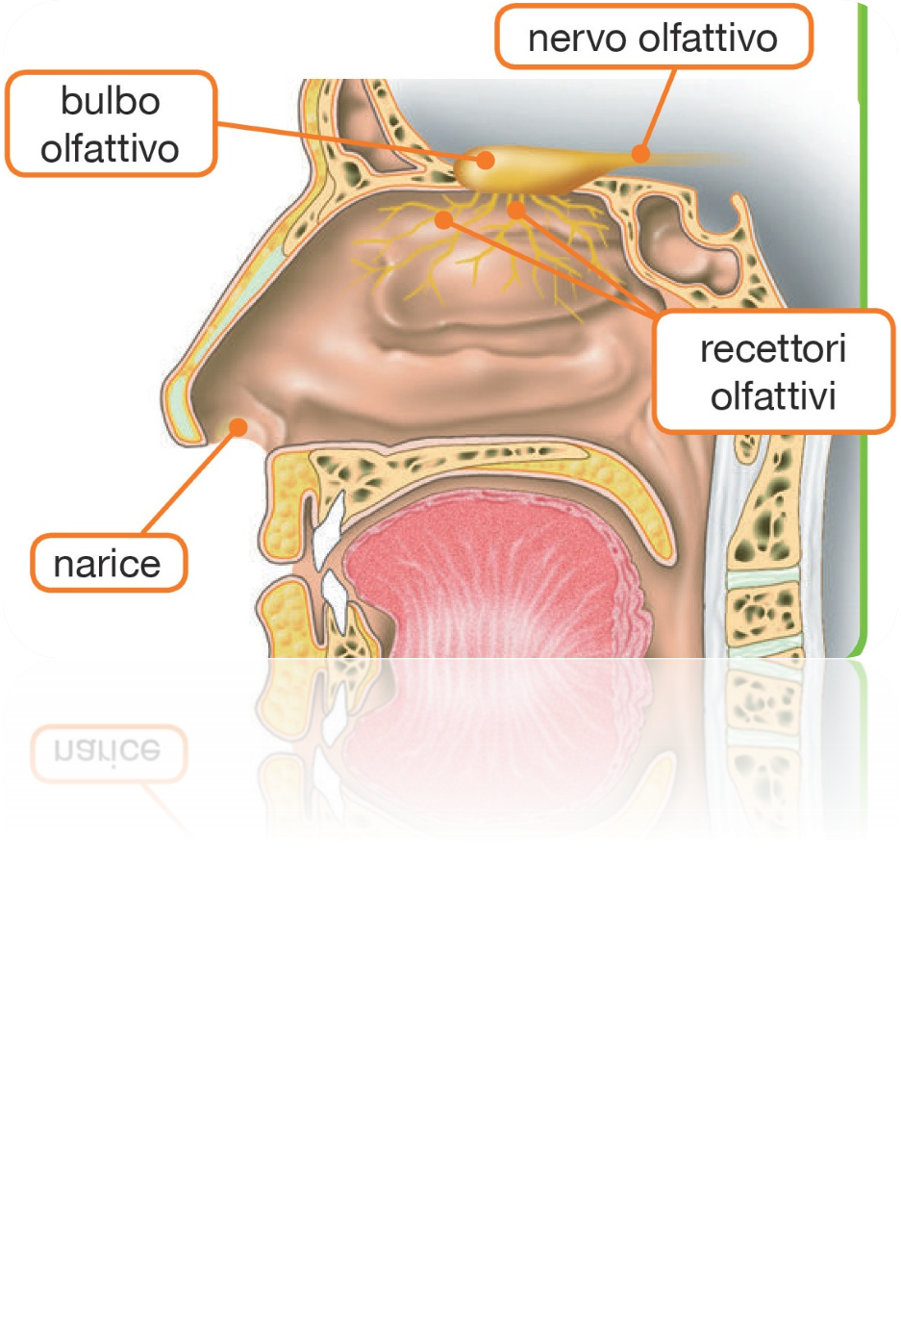
Il naso e l’olfatto (nelli-CAROLA-giulia)
Il naso è in grado di farci sentire gli odori dell’ambiente in cui ci troviamo.
le papille olfattive , collegate al nervo olfattivo ,stimolati dalle particelle odorose presenti nell’aria , inviano le informazioni ricevute al cervello

Slide 5
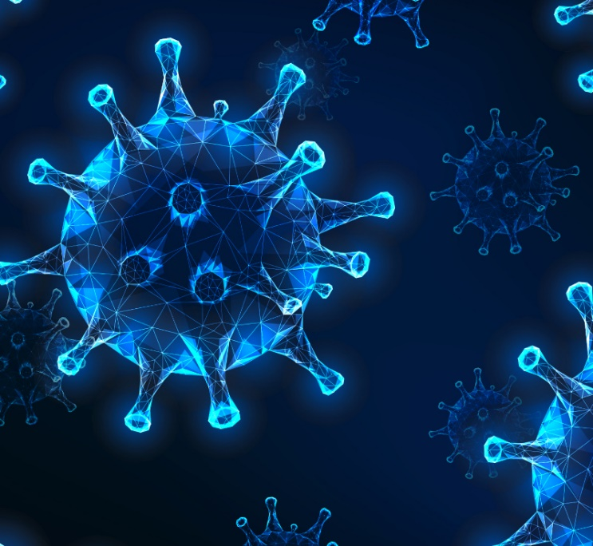
Il muco
Il muco protegge e mantiene umide le cavità del naso e permette di sciogliere le particelle odorose.
E in caso di raffreddore?
Questo fenomeno si manifesta quando l’eccessiva quantità di muco rende insensibili le papille olfattive per cui non riconosciamo più gli odori ne i sapori.

Slide 6
LA LINGUA E IL GUSTO (Giada, Mia, Sara)
La lingua è un muscolo che svolge compiti diversi:
muove il cibo all’interno della bocca, e una volta masticato lo spinge nell’esofago;
ci permette di parlare;
è l’organo del gusto, il senso che ci permette di sentire il sapore di ciò che mettiamo in bocca.

Slide 7
IL GUSTO
La superficie della lingua è ricoperta di tanti piccolissimi rilievi, le papille gustative, capaci di riconoscere i 5 sapori principali che percepiamo:
Dolce
Amaro
Acido
Salato
Saporito.

Slide 8
l’ orecchio e l’udito
Tiziano, Leon, Alessandro

Slide 9
Le orecchie sono gli organi di senso dell’ udito. L’orecchio è composto da 3 parti:
-orecchio esterno: è la parte visibile, detta Padiglione Auricolare , che ha la forma di imbuto: cattura tanti suoni, che poi entrano in una parte piccola detta condotto uditivo.
-orecchio medio : il timpano è colpito dalle onde sonore, vibra e trasmette le vibrazioni a 3 ossicini: martello, incudine e staffa.
-orecchio interno: Le vibrazioni passano all’ orecchio interno dove vengono trasmesse alla chiocciola, un canale di cartilagine. La chiocciola comunica con il nervo acustico che trasmette i dati al cervello. I canali semi circolari sono immersi in un liquido che si muove con noi, il quale manderà impulsi necessari per mantenere il corpo in equilibrio

Slide 10
GLI OCCHI E LA VISTA
Damiano, Kristian e Filippo

Slide 11
GLI OCCHI
Gli occhi sono organi di senso della vista che ci permettono di vedere le immagini, i colori e la luce.
Gli occhi hanno forma sferica e sono posizionati nelle ORBITE, due cavità del cranio. Essi sono delicati, perciò protetti dalle PALPEBRE, pieghe della pelle che mantengono pulita la loro superficie.
Le CIGLIA, impediscono l’entrata della polvere, le SOPRACCIGLIA, trattengono il sudore che scende dalla fronte.

Slide 12
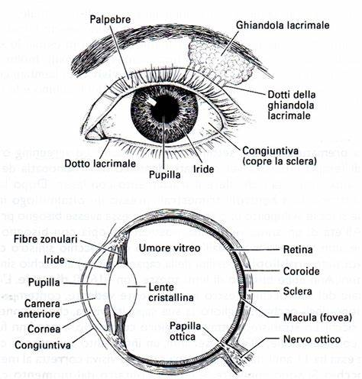
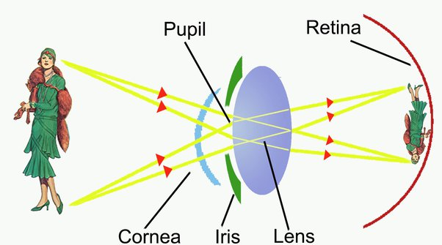
L’occhio è mantenuto pulito anche dal LIQUIDO LACRIMALE, prodotto dalle GHIANDOLE LACRIMALI.
La parte principale è il BULBO OCULARE, rivestita dalla CORNEA. Sotto di essa c’è la SCLERA, la parte bianca, e poi l’IRIDE.
Al centro c’è la PUPILLA che può dilatarsi o restringersi.
Dietro la pupilla c’è il CRISTALLINO che proietta l’immagine sulla RETINA.
La retina raccoglie l’immagine capovolta e il cervello la raddrizza per darci una visione corretta.

